Slide 1

החלטת כ"ט בנובמבר 1947, מלחמת העצמאות
היסטוריה ממלכתי | שאלון 022261
מצגת לימוד לבגרות
שקף 1 מתוך 35

Slide 2
מפת הנושא
יחידה 2
העברת שאלת ארץ־ישראל לאו"ם והתגובות על תוכנית החלוקה
יחידה 1
שאלת ארץ־ישראל באו"ם
יחידה 4
סוגיות במחלוקת
יחידה 3
היבטים נוספים בנושא
יחידה 5
כ"ט בנובמבר 1947, תוצאות והשלכות של מלחמת העצמאות
שקף 2 מתוך 35

Slide 3
שאלת ארץ־ישראל באו"ם
יחידה 1
שקף 3 מתוך 35

Slide 4
שאלת ארץ־ישראל באו"ם
נציגי היישוב היהודי נחלקו לצוותים ונאבקו על כל קול
פנו לכל אחת מן המדינות שהייתה לה זכות הצבעה וניסו לשכנע אותה.
היהודים גייסו מדינאים בכל רחבי העולם לתמוך בהחלטה.
היהודים הפעילו לחצים כלכליים על חלק מן המדינות (למשל לחץ על ליבריה דרך יצרן הגומי שלה שהיה ענף הייצוא העיקרי שלה).
שקף 4 מתוך 35

Slide 5
שאלת ארץ־ישראל באו"ם - המשך
המעמד של ירושלים
2
נציגי היישוב היהודי נחלקו לצוותים ונאבקו על כל קול - המשך
1
הפרדת ירושלים מן המדינה היהודית והגדרתה כאזור בין־לאומי.
הגליל המערבי לא נכלל בשטח המיועד למדינה היהודית.
בשטח שהיה מיועד למדינה היהודית נותרה אוכלוסייה ערבית גדולה.
היהודים ניצלו קשרים אישיים (למשל ניסיון להשפיע על שליט אתיופיה דרך אלמנתו של אורד וינגייט).
יהודי ארצות הברית הפעילו לחץ על נשיא ארצות הברית טרומן ועל חברי בית הנבחרים האמריקני.
ד"ר חיים ויצמן הפעיל לחץ על נשיא ארצות הברית טרומן לסייע בגיוס תמיכתן של מדינות רבות (צרפת, סין, טורקיה, יוון, הודו, מקסיקו, קובה ועוד)
שקף 5 מתוך 35

Slide 6
שאלת ארץ־ישראל באו"ם - המשך
המעמד של ירושלים - המשך
גבולות בעייתיים מבחינה צבאית.
יישובים יהודיים רבים כלולים בשטח הערבי
שקף 6 מתוך 35

Slide 7
העברת שאלת ארץ־ישראל לאו"ם והתגובות על תוכנית החלוקה
יחידה 2
שקף 7 מתוך 35

Slide 8
העברת שאלת ארץ־ישראל לאו"ם והתגובות על תוכנית החלוקה
ירידת כוחה של בריטניה ותלותה בארצות הברית - המשך
2
ירידת כוחה של בריטניה ותלותה בארצות הברית
1
בעקבות מלחמת העולם השנייה עלה כוחה של ארצות הברית בזירה הבין־לאומית, ובריטניה, שהייתה תלויה בה מבחינה כלכלית ומדינית, התקשתה להתעלם מן הלחץ האמריקני לפתור את שאלת ארץ־ישראל בכלל, ולאפשר עלייה מיידית של מאה אלף עקורים בפרט.
המאבק המתמשך של היישוב היהודי אילץ את בריטניה להקצות כוח אדם ותקציבים רבים יותר ממה שתכננה לשליטה בארץ־ישראל.
שיחות של הוועדה לענייני ארץ־ישראל הגיעו למבוי סתום.
מאבק היישוב על ההעפלה ודעת קהל בלתי אוהדת בעולם, בתגובה על מדיניות בריטניה ועל יחסה אל המעפילים פליטי השואה
שקף 8 מתוך 35

Slide 9
היבטים נוספים בנושא
יחידה 3
שקף 9 מתוך 35

Slide 10
היבטים נוספים בנושא
הלחימה בדרכים
2
פגיעות הערים המעורבות וטשטוש הגבולות בין חזית ובין עורף
1
התקפה על כלי רכב (שיטת השיירות גבתה מחיר כבד). ניתוק יישובים עבריים זה מזה וממרכזים עירוניים.
יישובים מבודדים שאינם חלק מרצף טריטוריאלי וסביבם כפרים עוינים: מצור, התקפות ישירות
טרור, צלפים, שיבוש של חיי היום־יום, קשיי לחימה בשטח בנוי
שקף 10 מתוך 35

Slide 11
היבטים נוספים בנושא - המשך
ירושלים הנצורה - המשך
2
ירושלים הנצורה
1
מדיניות הפינוי של הבריטים.
כיצד נערך היישוב היהודי בתקופה השנייה כדי להתמודד עם הקשיים:
היישוב עבר מאסטרטגיה הגנתית לאסטרטגיה התקפית ויזם תוכנית צבאית שנועדה לענות על קשיי היישוב – תוכנית ד', שעיקרה: כיבוש שטחי מפתח לאורך הדרכים כדי להבטיח מעבר בטוח בין כל היישובים היהודיים; כיבושים שנועדו ליצור רצף טריטוריאלי בשליטה יהודית; כיבוש ערים מעורבות (טבריה, חיפה, יפו) כדי לעצור את הטרור הערבי בערים ובשכונות המעורבות.
דרכים חסומות, בעיות בהובלת אספקה, התמודדות עם הלגיון הירדני.
נפגעים רבים בפרק זמן קצר למדי (מרס 1947).
ניתוק קווי מים וחשמל.
שקף 11 מתוך 35

Slide 12
היבטים נוספים בנושא - המשך
אלימות ברחוב הערבי (אנרכיה). בקטע
הנהגה מפוצלת ללא פיקוד ארצי. בקטע
חלק ניכר משכבת ההנהגה והאליטה הערבית עזבו את הארץ. בקטע
3
2
1
"גנבים שולטים עכשיו ברחוב הערבי והללו עסוקים בשוד ובירי על המשטרה הבריטית"
"אצל הערבים אין עם מי לדבר. הם כפופים למנהיגים צבאיים מעירק ומסוריה והללו אינם מתואמים לא עם הוועד הערבי העליון... ולא עם הוועדה הלאומית המקומית"
"הוועד הערבי העליון שרובו... כבר יצא את העיר"; "גם המועצה המוסלמית העליונה אינה מתפקדת עוד וחבריה, זולת אחד, עזבו"
שקף 12 מתוך 35

Slide 13
היבטים נוספים בנושא - המשך
פגיעה פיזית בחיילים בריטים. בקטע
2
מחסור בכוח אדם להבטחת השלום והסדר הציבורי בארץ. בקטע
1
"גנבים שולטים... עסוקים בשוד ובירי על המשטרה הבריטית"
"מעט אנשי הצבא והמשטרה שעוד יש לי מתוחים עד הקצה בשמירה על יהודים בעיר העתיקה, בליווי שיירות..."; "אם תרצה תיאור של מצב כוחותיי ברגע זה בקיצור נמרץ: בלתי מספיק"
שקף 13 מתוך 35

Slide 14
סוגיות במחלוקת
יחידה 4
שקף 14 מתוך 35

Slide 15
סוגיות במחלוקת
מוכנות היישוב היהודי לקבל עצמאות
2
העמדה
1
יש מוסדות לאומיים, תשתית כלכלית, כוח צבאי, מערך שירותים בתחום הכלכלי-חברתי, בשלות של התודעה הלאומית.
אם יפלשו צבאות ערב, תהיה זו פלישה למדינה עצמאית וריבונית, והדבר יקל על גיוס דעת הקהל העולמית לבלימת הפלישה.
כינון מדינה ריבונית יאפשר גיוס חובה והגדלה של הכוח היהודי הלוחם, שהיו הכרחיים בתנאי המלחמה הקשים.
להכריז על הקמת המדינה ביום ה' באייר תש"ח (15 במאי 1948)
שקף 15 מתוך 35

Slide 16
סוגיות במחלוקת - המשך
מוכנות היישוב היהודי לקבל עצמאות - המשך
כינון מדינה ריבונית יאפשר פתיחת השערים לעלייה, ובעקבותיה יגדל הכוח הלוחם.
כינון מדינה ריבונית יאפשר הטלת מיסי חובה למימון של חלק מהוצאות המלחמה
שקף 16 מתוך 35

Slide 17
כ"ט בנובמבר 1947, תוצאות והשלכות של מלחמת העצמאות
יחידה 5
שקף 17 מתוך 35

Slide 18
כ"ט בנובמבר 1947, תוצאות והשלכות של מלחמת העצמאות
ירושלים בפיקוח בין-לאומי
2
חלוקת הארץ לשתי מדינות
1
ירושלים חולקה בסופו של דבר בין ישראל לבין ירדן וחלקה המערבי נהפך לבירת ישראל
קמה מדינה יהודית על רוב שטחה של ארץ-ישראל, כולל באזורים שלא יועדו לה בתוכנית החלוקה, ואילו בשאר השטח לא קמה מדינה ערבית עצמאית והוא נותר בשליטת ירדן או מצרים
שקף 18 מתוך 35

Slide 19
כ"ט בנובמבר 1947, תוצאות והשלכות של מלחמת העצמאות - המשך
תצלומי סוף המנדט הבריטי
2
עזיבה בגלל מצב המלחמה בעידוד ההנהגה הערבית. בקטע המקור
1
קרדיט: שאלון 2261
"המזכיר הכללי של הליגה הערבית... הבטיח"; "עצת אחים ניתנה לערביי ארץ-ישראל לעזוב את אדמתם... ולשבת ישיבת ארעי במדינות אחיות שכנות".
מקור מספר הלימוד
יש לבחור במקור מתאים מספר הלימוד ולהסביר כיצד הוא מבטא גורם נוסף להיווצרות בעיית הפליטים הפלסטינים
שקף 19 מתוך 35

Slide 20
כ"ט בנובמבר 1947, תוצאות והשלכות של מלחמת העצמאות - המשך
שער עיתון "חרות", 8.12.1947
2
שער עיתון "דבר", 30.11.1947
1
קרדיט: שאלון 2261
קרדיט: שאלון 2261
שקף 20 מתוך 35

Slide 21
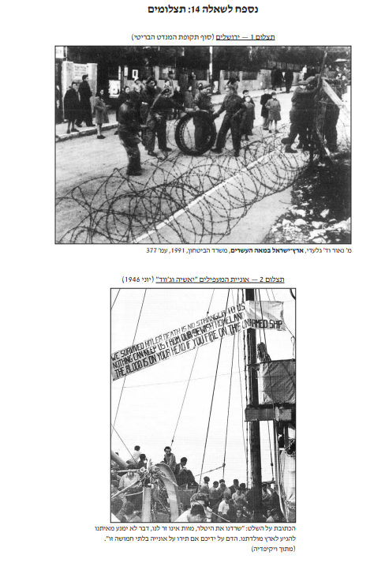
תצלומים: ירושלים ואקסודוס
מה רואים?
תצלום 1: גדר תיל ברחוב בירושלים בסוף תקופת המנדט הבריטי, חיילים ואנשים מסביב. תצלום 2: אניית המעפילים "אקסודוס" עם שלט על הסיפון.
קרדיט: מ׳ נאור וד׳ גלעדי, ארץ־ישראל במאה העשרים, 1991, עמ׳ 377; ויקיפדיה; נספח לשאלון 022261, שאלה 14
שקף 21 מתוך 35

Slide 22
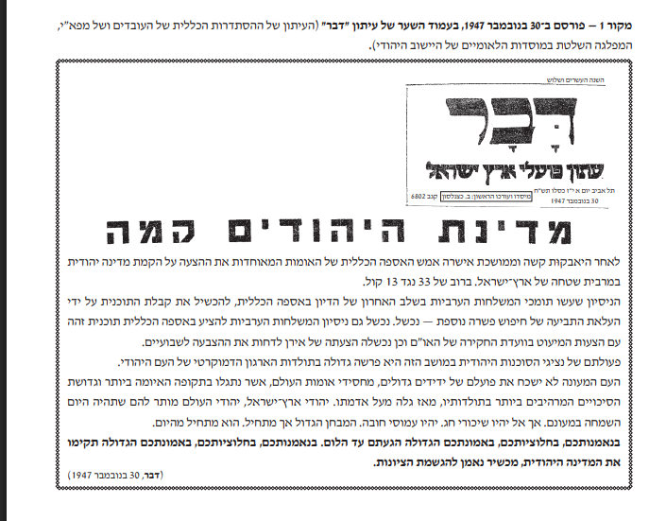
עיתון "דבר", 30 בנובמבר 1947
מה רואים?
עמוד השער של "דבר" שפורסם ב-30 בנובמבר 1947, העיתון משמש מקור לשאלה על התגובות להחלטה.
קרדיט: דבר, 30 בנובמבר 1947; נספח לשאלון 022261
שקף 22 מתוך 35

Slide 23
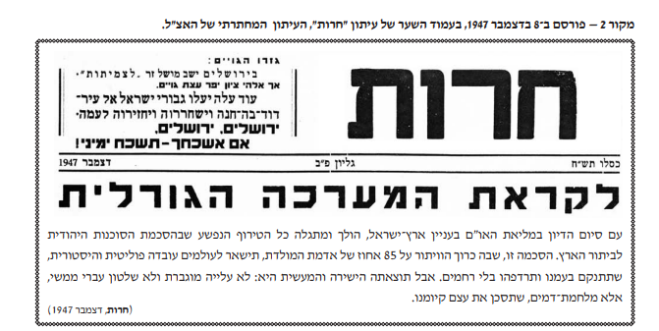
עיתון "חרות": לקראת המערכה הגורלית
מה רואים?
עמוד השער של "חרות", עיתון המחתרת של האצ״ל, שפורסם ב-8 בדצמבר 1947, עם הכותרת "לקראת המערכה הגורלית". העיתון מציג את תגובת האצ״ל להחלטת האו״ם.
קרדיט: חרות, 8 בדצמבר 1947; נספח לשאלון 022261
שקף 23 מתוך 35

Slide 24
השאלה המקורית מהשאלון | שאלון 2261 | חורף תשפ"א
השאלה המקורית
● 15. החלטת האו"ם בכ"ט בנובמבר 1947
● א.
● הצג את השיקולים שהניעו את ברית המועצות לתמוך בתוכנית החלוקה שעלתה להצבעה באו"ם בכ"ט בנובמבר 1947?
● הסבר את התרומה של תמיכה זו להכרעה באו"ם בעד תוכנית החלוקה.
● (12 נקודות)
● ב.
● הצג את עיקרי תוכנית החלוקה שהתקבלה באו"ם בכ"ט בנובמבר 1947.
● הסבר יתרון אחד וחיסרון אחד של תוכנית זו עבור היישוב היהודי בארץ־ישראל והתנועה הציונית.
● (13 נקודות)
שקף 24 מתוך 35

Slide 25
מחוון מוצע (אוסף לא רשמי) | שאלון 2261 | חורף תשפ"א
תשובות מוצעות
● 15. החלטת האו"ם בכ"ט בנובמבר 1947
● א. השיקולים שהניעו את ברית המועצות לתמוך בתוכנית החלוקה:
● רצון לזרז את הוצאת בריטניה מאזור המזרח התיכון בשל "המלחמה הקרה".
● ההנחה שתמיכה במדינה יהודית תאפשר דריסת רגל באזור (הפיכתה למדינה פרו־סובייטית).
● רצון לפלג את גוש המערב באמצעות הקמת חזית משותפת עם ארצות־הברית מול בריטניה.
● על פי הנאום של גרומיקו, הסבל של היהודים בתקופת השואה מצדיק הקמת מדינה ליהודים.
● התרומה של תמיכה זו להכרעה באו"ם בעד תוכנית החלוקה:
● ברית המועצות הפעילה לחצים על המדינות שהיו בהשפעתה והבטיחה את תמיכת כל המדינות בגוש הסובייטי (פרט ליוגוסלביה).
● לברית המועצות היו שלושה קולות בהצבעה.
● תמיכה זו השפיעה על ארצות הברית שלא רצתה להשאיר לברית המועצות את החלל שנוצר עם צאת בריטניה מן האזור.
התשובות מאוסף לא רשמי ולא אומתו מול מחוון משרד החינוך.
שקף 25 מתוך 35

Slide 26
מחוון מוצע (אוסף לא רשמי) | שאלון 2261 | חורף תשפ"א (המשך)
תשובות מוצעות
● תמיכת ברית המועצות השפיעה על מפלגות השמאל במדינות שונות, והן לחצו על הממשלות שלהן לתמוך בהחלטה.
● בספרי הלימוד: היי סקול 2 עמ' 80; לילך 2, עמ' 78-76; מט"ח 2, עמ' 87-86, 91; רכס 2, עמ' 94-91; שזר 2, עמ' 63-62, 67.
● ב. עיקרי תוכנית החלוקה שהתקבלה באו"ם בכ"ט בנובמבר 1947:
● סיום המנדט, חלוקת הארץ לשתי מדינות, שיתוף פעולה כלכלי ביניהן, בירושלים יהיה משטר בין־לאומי בניהול האו"ם ("בנאום" ירושלים).
● יתרונות של תוכנית זו עבור היישוב היהודי בארץ־ישראל והתנועה הציונית:
● סיום המנדט הבריטי על ארץ־ישראל.
● ההחלטה מבטאת הכרה בין־לאומית בזכות של היהודים למדינה יהודית בארץ־ישראל.
● בשטחי המדינה היהודית נכללו רוב חוף הים, רוב העמקים, רוב מקורות המים בצפון, שני ימים.
● האפשרות להעלות המוני פליטים לארץ.
● חסרונות של תוכנית זו:
התשובות מאוסף לא רשמי ולא אומתו מול מחוון משרד החינוך.
שקף 26 מתוך 35

Slide 27
מחוון מוצע (אוסף לא רשמי) | שאלון 2261 | חורף תשפ"א (המשך)
תשובות מוצעות
● המעמד של ירושלים: הפרדת ירושלים מן המדינה היהודית והגדרתה אזור בין־לאומי.
● הגליל המערבי לא נכלל בשטח המיועד למדינה היהודית.
● גבולות בעייתיים מבחינה אסטרטגית־צבאית.
● יישובים יהודיים רבים נכללו בשטח הערבי.
● בספרי הלימוד: היי סקול 2, עמ' 76, 79; לילך 2, עמ' 80-79; מט"ח 2, עמ' 91-89; רכס 2, עמ' 99-93, 105; שזר 2, עמ' 65, 72-69.
התשובות מאוסף לא רשמי ולא אומתו מול מחוון משרד החינוך.
שקף 27 מתוך 35

Slide 28
מחוון מוצע (אוסף לא רשמי) | שאלון 2261 | חורף נבצרים תשפ"ב
תשובות מוצעות
● 9. תוכנית החלוקה שהתקבלה באו"ם בכ"ט בנובמבר 1947
● א.
● הצג את הפעילות הדיפלומטית של היהודים לגיוס מדינות שיתמכו בתוכנית החלוקה.
● הסבר יתרון אחד וחיסרון אחד של תוכנית החלוקה מנקודת המבט של היישוב היהודי.
● (17 נקודות)
● ב. הסבר את השיקולים שהניעו את ברית המועצות לתמוך בתוכנית החלוקה.
● מה הייתה החשיבות של תמיכה זו?
● (16 נקודות)
● 9. תוכנית החלוקה שהתקבלה באו"ם בכ"ט בנובמבר 1947
● א. הפעילות הדיפלומטית של היהודים לגיוס מדינות שיתמכו בתוכנית החלוקה:
● נציגי היישוב היהודי נחלקו לצוותים, ופנו לכל אחת מן המדינות שהייתה לה זכות הצבעה וניסו לשכנע אותה.
התשובות מאוסף לא רשמי ולא אומתו מול מחוון משרד החינוך.
שקף 28 מתוך 35

Slide 29
מחוון מוצע (אוסף לא רשמי) | שאלון 2261 | חורף נבצרים תשפ"ב (המשך)
תשובות מוצעות
● גיוס מדינאים ברחבי העולם לתמוך בהחלטה.
● הפעלת לחצים כלכליים (למשל לחץ על ליבריה דרך יצרן הגומי שלה שהיה ענף הייצוא העיקרי שלה).
● ניצול קשרים אישיים (למשל ניסיון להשפיע על שליט אתיופיה דרך אלמנתו של אורד וינגייט).
● מתן שוחד.
● לחץ של יהודי ארצות הברית על נשיא ארצות הברית טרומן ועל חברי בית הנבחרים האמריקני.
● לחץ של ד"ר חיים וייצמן על נשיא ארצות הברית טרומן לסייע בגיוס תמיכתן של מדינות רבות (צרפת, סין, טורקיה, יוון, הודו, מקסיקו, קובה ועוד).
● יתרונות של תוכנית החלוקה מנקודת המבט של היישוב היהודי:
● סיום המנדט הבריטי על ארץ־ישראל.
● ההחלטה מבטאת הכרה בין־לאומית בזכותם של היהודים למדינה יהודית בארץ־ישראל.
● בשטחי המדינה היהודית נכללו רוב חוף הים, רוב העמקים, רוב מקורות המים בצפון, שני ימים.
● האפשרות להעלאת המוני פליטים לארץ.
התשובות מאוסף לא רשמי ולא אומתו מול מחוון משרד החינוך.
שקף 29 מתוך 35

Slide 30
מחוון מוצע (אוסף לא רשמי) | שאלון 2261 | חורף נבצרים תשפ"ב (המשך)
תשובות מוצעות
● חסרונות של תוכנית זו:
● המעמד של ירושלים: הפרדת ירושלים מן המדינה היהודית והגדרתה אזור בין־לאומי.
● הגליל המערבי לא נכלל בשטח המיועד למדינה היהודית.
● גבולות בעייתיים מבחינה אסטרטגית־צבאית.
● יישובים יהודיים רבים נכללו בשטח הערבי.
● בספרי הלימוד: היי סקול 2, עמ' 76, 79; לילך 2, עמ' 79–80; מט"ח 2, עמ' 89–91; רכס 2, עמ' 93–99, 105; שזר 2, עמ' 65, 69–72.
● ב. השיקולים שהניעו את ברית המועצות לתמוך בתוכנית החלוקה:
● רצון לזרז את הוצאת בריטניה מאזור המזרח התיכון בשל "המלחמה הקרה".
● ההנחה שתמיכה במדינה יהודית תאפשר דריסת רגל באזור (הפיכתה למדינה פרו־סובייטית).
● רצון לפלג את גוש המערב באמצעות הקמת חזית משותפת עם ארצות־הברית נגד בריטניה.
● על פי הנאום של גרומיקו, הסבל של היהודים בתקופת השואה מצדיק הקמת מדינה ליהודים.
התשובות מאוסף לא רשמי ולא אומתו מול מחוון משרד החינוך.
שקף 30 מתוך 35

Slide 31
מחוון מוצע (אוסף לא רשמי) | שאלון 2261 | חורף נבצרים תשפ"ב (המשך)
תשובות מוצעות
● החשיבות של תמיכה זו:
● ברית המועצות הפעילה לחצים על המדינות שהיו בהשפעתה והבטיחה את תמיכת כל המדינות בגוש הסובייטי (פרט ליוגוסלביה).
● לברית המועצות היו שלושה קולות בהצבעה.
● תמיכה זו השפיעה על ארצות הברית שלא רצתה להשאיר לברית המועצות את החלל שנוצר עם צאת בריטניה מן האזור.
● תמיכת ברית המועצות השפיעה על מפלגות השמאל במדינות שונות, והן לחצו על הממשלות שלהן לתמוך בהחלטה.
● בספרי הלימוד: היי סקול 2 עמ' 80; לילך 2, עמ' 76–78, 81; מט"ח 2, עמ' 86–87, 91; רכס 2, עמ' 91–94; שזר 2, עמ' 62–63, 67.
התשובות מאוסף לא רשמי ולא אומתו מול מחוון משרד החינוך.
שקף 31 מתוך 35

Slide 32
מה שואלים על זה בבגרות
● הסבר תופעה או סיבות בעזרת החומר שלמדתם
● ביסוס הטענה בציטוט או התייחסות ישירה לקטע
● השוואה: דמיון והבדל בין מושגים או גישות
● נימוק עמדה באמצעות מושגים מקצועיים
● הבאת דוגמאות מתאימות מהחומר שלמדתם
נושאי המצגת
● שאלת ארץ־ישראל באו"ם
● העברת שאלת ארץ־ישראל לאו"ם והתגובות על תוכנית החלוקה
● היבטים נוספים בנושא
● סוגיות במחלוקת
● כ"ט בנובמבר 1947, תוצאות והשלכות של מלחמת העצמאות
● נציגי היישוב היהודי נחלקו לצוותים ונאבקו על כל קול
● המעמד של ירושלים
● ירידת כוחה של בריטניה ותלותה בארצות הברית
שקף 32 מתוך 35

Slide 33
טעויות נפוצות
✗ כותבים את ההגדרה (הצג) מתוך הקטע במקום מהחומר שלמדתם - ההגדרה חייבת לבוא מהלימוד.
✗ מציינים את המושג בלי להציג אותו - ציון בלבד לא מספיק.
✗ שוכחים לקשר את ההסבר לקטע עצמו - חובה ציטוט או התייחסות ישירה לקטע.
✗ כותבים תשובה כללית בלי המושגים המקצועיים מהמחוון.
שקף 33 מתוך 35

Slide 34
סרטון להבנה
לצפייה
צפו בסרטון "דמוקרטיה בקטנה: כ"ט בנובמבר - אישור תכנית החלוקה באו"ם" - גם בעמוד הנושא, בלשונית "סרטון".
https://www.youtube.com/watch?v=Dv-Ms-hXHJ8
הסרטון הוא קישור חיצוני (YouTube) ולא נבדק מול תוכן השאלון או מחוון משרד החינוך.
שקף 34 מתוך 35

Slide 35
סיכום
עברו שוב על נושאי המצגת, תרגלו במשחקים, ונסו את שאלת הבגרות בעמוד הנושא.
בהצלחה!
שקף 35 מתוך 35

